Slide 1
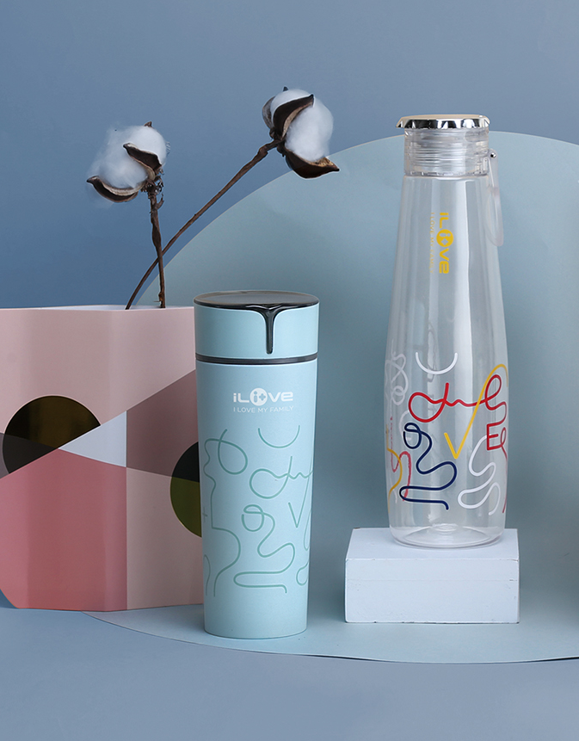



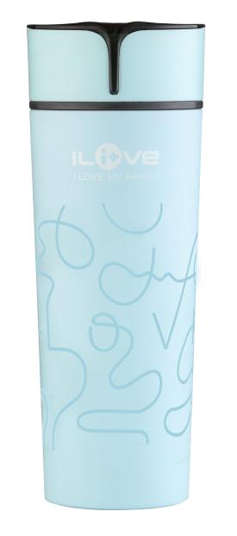
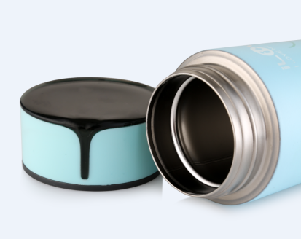
LF-B080
灵动 不锈钢水滴保温杯
市场参考价：148.00
批发价：42.00
规格：330mL
材质：304不锈钢+Tritan+PP
装箱明细：24pcs/箱
·产品采用优质原材料，使用安全放心。
·可拆卸茶隔，专为泡茶设计。
·不锈钢双层真空工艺，有效锁温。

